Slide 1
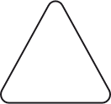
Postup a vysvětlivky pro složení kódu v Blockly
Ovládání dvou DC motorů (autíčko SAM Labs) prostřednictvím BBC micro:bitu
Kód obsahuje „program start“ – na micro:bitu zobraz libovolný vybraný obrázek a čekej, dokud není stisknuto tlačítko A.
Tlačítko A je „nastartování“, ve kterém probíhá smyčka s funkcí „ovládání“ – dokud není stisknuto (a uvolněno) tlačítko B, což je zastavení (oba motorky mají rychlost 0).
Funkce „ovládání“ využívá proměnných rychlosti a směru. Rychlost jízdy vpřed a vzad určuje náklon akcelerometru podle osy Y, která dosahuje hodnot -1023 – 0 – 1023. Tuto hodnotu proto v proměnné dělíme 10 – výsledkem je číslo v rozmezí 0–100 (rozpětí rychlosti DC motoru). V dalším řádku odečtením rychlosti levého motoru (rychlostL) od 0 získáme zápornou hodnotu, která znamená otáčení motoru na druhou stranu (rychlostP). Vzhledem k sériovému zapojení motorů se tak auto bude pohybovat vpřed, nebo vzad a nebude se točit dokola.
Další řádek řeší proměnnou „směr“, který je řešen jednoduchou podmínkou s rozmezím náklonu podle osy X pro řízení vpravo a vlevo. Hodnota 400 je zde nastavena, aby nebyl náklon micro:bitu příliš citlivý, ale reagoval až při větším náklonu vpravo, nebo vlevo. Pokud náklonem podle osy X není dosaženo hodnot vyšších než 400, nebo nižších než -400, auto pojede rovně.
Jednotlivé funkce „rovne“, „zatacejP“ a „zatacejL“ určují, jakým směrem a jakou rychlostí se budou točit jednotlivé motory v těchto případech (funkcích).
Pro zatáčení je nutné vypočítat poloměry otáčení a případně experimentovat s hodnotou rychlosti jednotlivých motorů. V našem případě dělíme hodnotu „směru“ hodnotou 5 nebo 10, abychom dosáhli polovičních otáček u motoru, „přes který zatáčíme“.
Micro:bit řídí autíčko SAM Labs
SL04

Slide 2
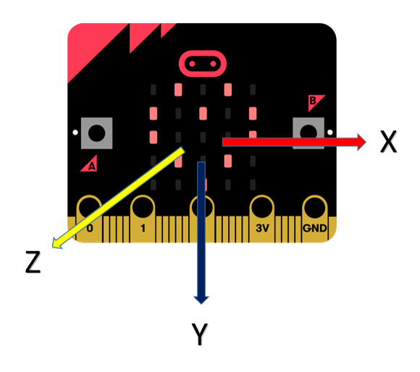
Micro:bit řídí autíčko SAM Labs
Osy náklonu akcelerometru micro:bitu.
SL04

Slide 3
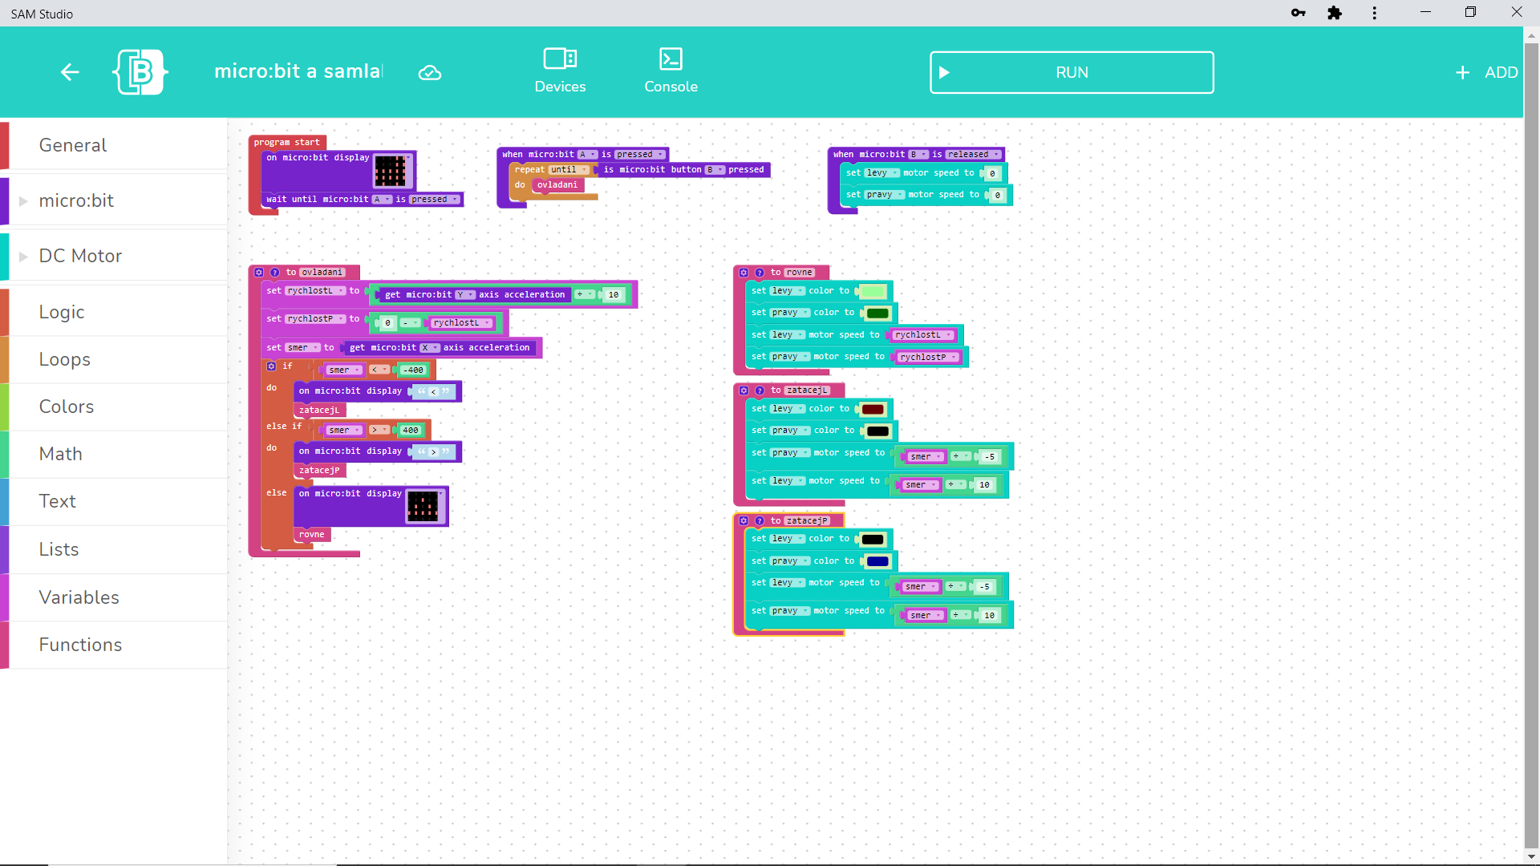
Micro:bit řídí autíčko SAM Labs
SL04

Slide 4
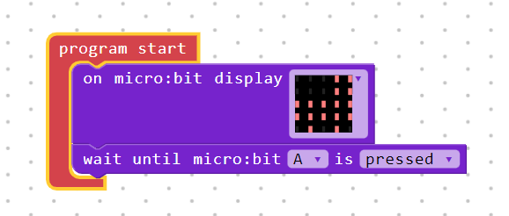
Po spuštění programu bude na micro:bitu zobrazen vybraný obrázek a program bude čekat, dokud nestiskneme tlačítko A.
Micro:bit řídí autíčko SAM Labs
SL04

Slide 5
Jakmile je stisknuto tlačítko A micro:bitu, je spuštěna smyčka opakování funkcí „ovládání“, a to dokud není stisknuto tlačítko B micro:bitu.
Micro:bit řídí autíčko SAM Labs
SL04

Slide 6
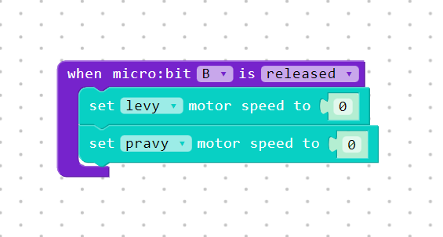
Když je uvolněno tlačítko B, rychlost motorů bude 0, tzn. zastavení.
Micro:bit řídí autíčko SAM Labs
SL04

Slide 7
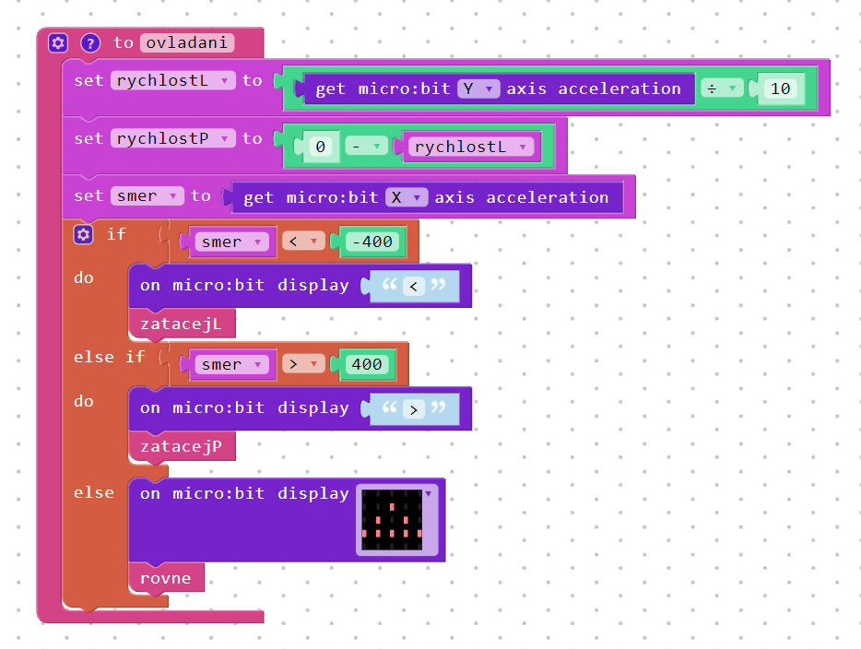
Funkce „ovládání“ využívá proměnných rychlosti (rychlostL, rychlostP) a směru (smer).
Rychlost jízdy vpřed a vzad určuje náklon akcelerometru podle osy Y, která dosahuje hodnot -1023 – 0 – 1023. Tuto hodnotu proto v proměnné dělíme 10 – výsledkem je číslo v rozmezí 0–100 (rozpětí rychlosti DC motoru). V dalším řádku odečtením rychlosti levého motoru (rychlostL) od 0 získáme zápornou hodnotu, která znamená otáčení motoru na druhou stranu (rychlostP). Vzhledem k sériovému zapojení motorů se tak auto bude pohybovat vpřed, nebo vzad a nebude se točit dokola.
Další řádek určuje proměnnou „směr“, který je řešen jednoduchou podmínkou s rozmezím náklonu podle osy X pro řízení vpravo a vlevo. Hodnota 400 je zde nastavena, aby nebyl náklon micro:bitu příliš citlivý, ale reagoval až při větším náklonu vpravo, nebo vlevo. Pokud náklonem podle osy X není dosaženo hodnot vyšších než 400, nebo nižších než -400, auto pojede rovně (vpřed, nebo vzad).
K jednotlivým úkonům ovládání je doplněna vizualizace na micro:bitu, jakým směrem právě jede.
Micro:bit řídí autíčko SAM Labs
SL04

Slide 8
Jednotlivé funkce „rovne“, „zatacejP“ a „zatacejL“ určují, jakým směrem a jakou rychlostí se budou točit jednotlivé motory v těchto případech (funkcích).
Pro přehlednost můžeme pro jednotlivé funkce řízení nastavit i barvu motorů.
Micro:bit řídí autíčko SAM Labs
SL04

Slide 9
Pro zatáčení je nutné vypočítat poloměry otáčení a případně experimentovat s hodnotou rychlosti jednotlivých motorů. V našem případě dělíme hodnotu „směru“ (náklon osy X) hodnotou 5 nebo 10, abychom dosáhli hodnoty v rozmezí 0–100, která určuje rychlost otáčení motorů. Pro zatáčení se tak jedno kolo bude točit poloviční rychlostí.
Micro:bit řídí autíčko SAM Labs
SL04

Slide 10
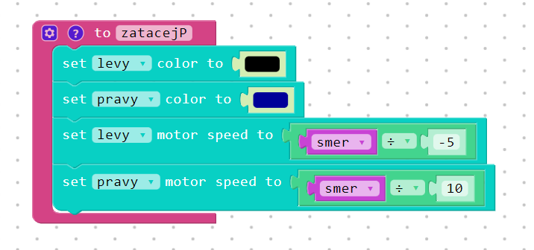
Experimentujte s hodnotou, kterou dělíme hodnotu směru. Můžete vypočítat poměry tak, aby zatáčení probíhalo rychleji/pomaleji?
Micro:bit řídí autíčko SAM Labs
SL04

Slide 11
Další doporučení
Pro testování autíčka a jeho řízení nejdřív vyzkoušejte jízdu vpřed a vzad. Následně vyzkoušejte samostatně zatáčení a nakonec zkuste zatáčet v průběhu jízdy vpřed a vzad.
Mezi funkcemi a přepínáním směrů může být časové zpoždění, které se projeví v pomalejší reakci při řízení. Ideální je proto kombinovat řízení se zastavením.
Můžete také zkusit snížit rychlost jízdy vpřed – vzad pro přehlednější řízení.
Pro rychlejší přípravu a testování před výukou si do aplikace SAM Studio stáhněte hotový kód v souboru: microbit-ridi-auticko.sam
Micro:bit řídí autíčko SAM Labs
SL04

